Slide 1
#Вријеме је за БИЈЕЉИНУ#
Град Бијељина
Одсјек за локални економски развој и европске интеграције

Slide 2
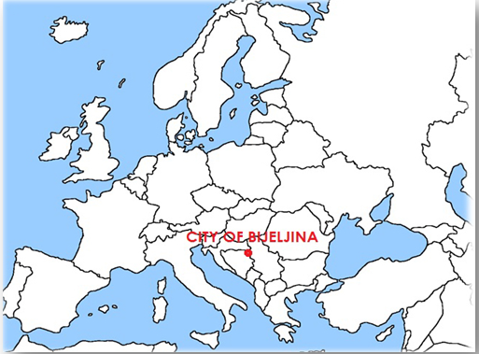
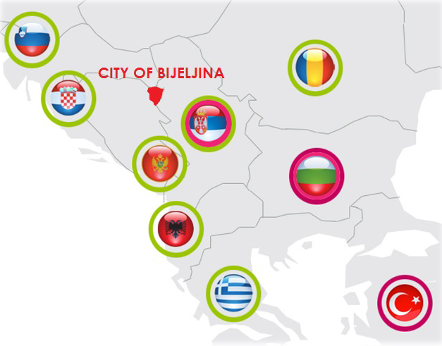
ОСНОВНЕ ИНФОРМАЦИЈЕ
ПОВРШИНА
734 km²
СТАНОВНИШТВО
114,633
СТАНОВНИШТВО РЕГИЈА БИЈЕЉИНА
300,000
НАДМОРСКА ВИСИНА
90 m

Slide 3
САОБРАЋАЈ
Најближи аеродроми | km
Тузла (БиХ) | 70
Београд (Србија) | 122
Сарајево (БиХ) | 194
Бања Лука (БиХ) | 228
Загреб (Хрватска) | 322
Најближе луке | km
Брчко (БиХ) | 40
Сремска Митровица (Србија) | 70
Београд(Србија) | 122
Сплит (Хрватска) | 445

Slide 4
ЗАШТО ИНВЕСТИРАТИ У БИЈЕЉИНУ
Повољан географски положај
Погодан и лак приступ преко путева, ријечних лука, жељезницом и ваздухом
Квалификована и стручна снага
Локације спремне за инвестирање у индустријским зонама
Конкурентне пореске стопе и прилагођени подстицаји
Локална самоуправа – подржава инвестиције у свим фазама и посвећена сталном побољшању пословног окружења
Природни ресурси – термалне воде, вода, обрадиво пољопривредно земљиште
Традиција и историја у пољопривреди, преради хране, дрвета и металној индустрији
Трошкови енергије и комуналних услуга међу најнижим у Европи
Регионални образовни и здравствени центар
Добро и безбједно мјесто за живот

Slide 5
ПОЉОПРИВРЕДА
ПРЕХРАМБЕНА ИНДУСТРИЈА
МЕТАЛНА ИНДУСТРИЈА
ДРВНОПРЕРАЂИВАЧКА ИНДУСТРИЈА
ГЛАВНИ СЕКТОРИ

Slide 6
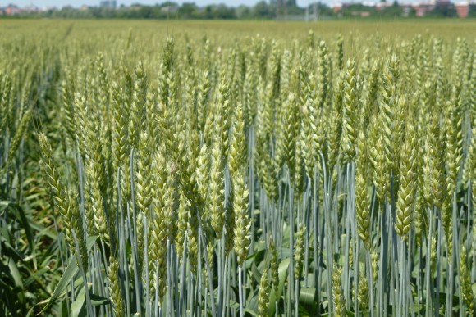
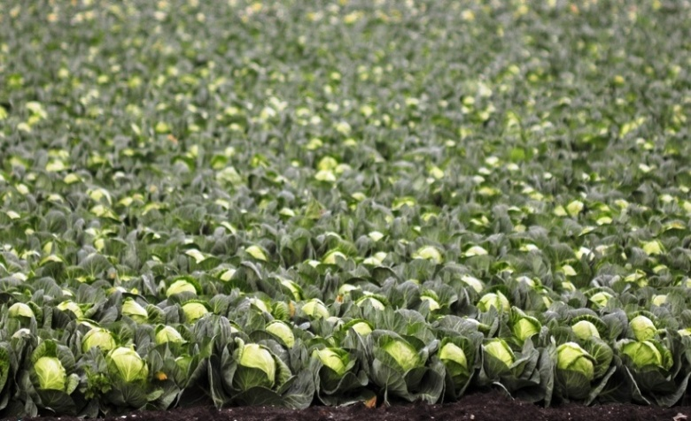
ПОЉОПРИВРЕДА
53.926 ha квалитетног обрадивог земљишта
5.792 регистрованих пољопривредних газдинстава
300 ha стакленичке производње поврћа
1.000 ha земљишта са системом наводњавања

Slide 7
ИЛУСТРАТИВНЕ КОМПАНИЈЕ У СЕКТОРУ ПОЉОПРИВРЕДЕ
ЖИТАРИЦЕ, ИНДУСТРИЈСКО И КРМНО БИЉЕ
ПРОИЗВОДЊА И ПРОДАЈА ДУВАНСКИХ ПРОИЗВОДА
Пољопривредно добро
“Семберија”
Бијељина

Slide 8
ПРЕРАДА ВОЋА И ПОВРЋА: мармеладе, сокови, компоти, пастеризована храна
ПРОИЗВОДЊА СТОЧНЕ ХРАНЕ
ПРЕРАДА ЖИТАРИЦА И ПРОИЗВОДЊА ПЕКАРСКИХ ПРОИЗВОДА
ПРОИЗВОДЊА МЕСА И МЕСНИХ ПРОИЗВОДА
ПРОИЗВОДЊА МЛИЈЕЧНИХ ПРОИЗВОДА
ПРЕХРАМБЕНА ПРОИЗВОДЊА

Slide 9
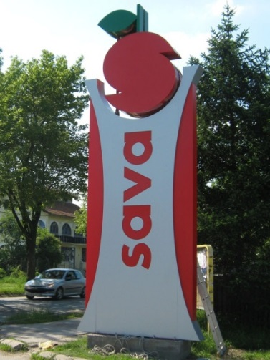
ИЛУСТРАТИВНЕ КОМПАНИЈЕ У СЕКТОРУ ПРЕХРАМБЕНЕ ИНДУСТРИЈА
ПРЕРАДА ВОЋА И ПОВРЋА
ИНДУСТРИЈА МЕСА И МЕСНИХ ПРОИЗВОДА

Slide 10
ИЛУСТРАТИВНЕ КОМПАНИЈЕ У СЕКТОРУ ПРЕХРАМБЕНЕ ИНДУСТРИЈА
ПРОИЗВОДЊА СТОЧНЕ ХРАНЕ
ПРЕРАДА ЖИТАРИЦА И ПРОИЗВОДЊА ПЕКАРСКИХ ПРОИЗВОДА
ПРОИЗВОДЊА МЛИЈЕЧНИХ ПРОИЗВОДА

Slide 11
МАШИНЕ И ОПРЕМА ЗА АВИО - ИНДУСТРИЈУ
ПРОИЗВОДЊА ДИЈЕЛОВА ЗА АУТОМОБИЛЕ
ПРОИЗВОДЊА ОПРЕМЕ, ЕЛЕКТРОДА, АРМАТУРНИХ МРЕЖА, САВИТЉИВИХ ЦИЈЕВИ И ШИНА ВОЂИЦА
ПРОИЗВОДЊА МАШИНА И ГОТОВИХ МЕТАЛНИХ ПРОИЗВОДА
МЕТАЛНА ИНДУСТРИЈА

Slide 12
ИЛУСТРАТИВНЕ КОМПАНИЈЕ У СЕКТОРУ МЕТАЛНЕ ИНДУСТРИЈЕ
МАШИНЕ И ОПРЕМА ЗА АВИО - ИНДУСТРИЈУ
ПРОИЗВОДЊА ОПРЕМЕ, ЕЛЕКТРОДА, АРМАТУРНИХ МРЕЖА, САВИТЉИВИХ ЦИЈЕВИ И ШИНА ВОЂИЦА
ГОТОВИ МЕТАЛНИ ПРОИЗВОДИ
ПРОИЗВОДЊА ДИЈЕЛОВА ЗА АУТОМОБИЛЕ

Slide 13
ПРОИЗВОДЊА НАМЈЕШТАЈА
ПАРКЕТ, БРИКЕТ И ПРОИЗВОДИ ИЗ ПИЛАНЕ
ПРОИЗВОДЊА ДРВЕНИХ ПАНЕЛ ПЛОЧА
ПРОИЗВОДЊА ЕКОЛОШКИХ МОНТАЖНИХ И ДРВЕНИХ КУЋА
ДРВНОПРЕРАЂИВАЧКА ИНДУСТРИЈА

Slide 14
ИЛУСТРАТИВНЕ КОМПАНИЈЕ У ДРВНОПРЕРАЂИВАЧКОМ СЕКТОРУ
НАМЈЕШТАЈ, ДРВЕНЕ ПАНЕЛ ПЛОЧЕ, ПАРКЕТ И ДРВЕНИ ПОДОВИ
ПРОИЗВОДЊА ЕКОЛОШКИХ МОНТАЖНИХ И ДРВЕНИХ КУЋА

Slide 15
ТУРИЗАМ
ГРАЂЕВИНСКА ИНДУСТРИЈА
ТРАНСПОРТ И КОМУНИКАЦИЈЕ
ТРГОВИНА
ОСТАЛИ РАСТУЋИ СЕКТОРИ

Slide 16
ИЛУСТРАТИВНЕ КОМПАНИЈЕ
ТРАНСПОРТ И КОМУНИКАЦИЈА
МАШИНСКА ПЛАСТИКА
ПВЦ И АЛУ СТОЛАРИЈА
ПРОИЗВОДЊА ЈАРБОЛА
И ЗАСТАВА
ТУРИЗАМ
ТРГОВИНА

Slide 17
ИЗВОЗ ГРАДА БИЈЕЉИНЕ
ДРЖАВА | %
Немачка | 19%
Словенија | 15%
Србија | 12%
Турска | 11%
Остале земље | 43%
TOTAL | 100.00%

Slide 18
ТРОШКОВИ ЕНЕРГИЈЕ И КОМУНАЛНИХ УСЛУГА
Ставка | Јединица | Цијена у ЕУР са ПДВ – ом
Електрична енергија | KWh | 0,123 EUR (зимска) 0,095 EUR (љетња)
Вода са канализацијом за пословне кориснике | m3 | 1,33 EUR
Одвоз смећа за пословне кориснике | паушал | 5,50 EUR
Трошкови електричне енергије у БиХ су други најнижи међу 32 европске земље *

Slide 19
РАСПОЛОЖИВА РАДНА СНАГА
Укупно расположива радна снага
11.999

Slide 20
ЗАПОСЛЕНИ ПО СЕКТОРИМА
Просјечна бруто плата: 654 EUR

Slide 21
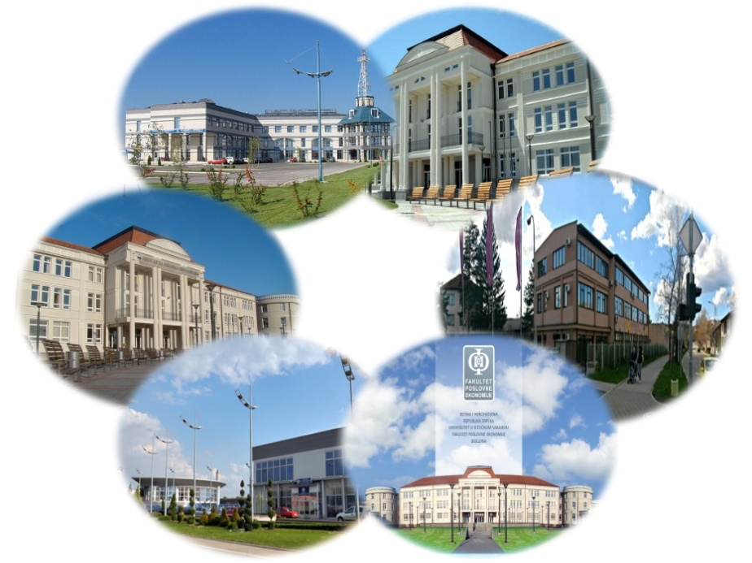
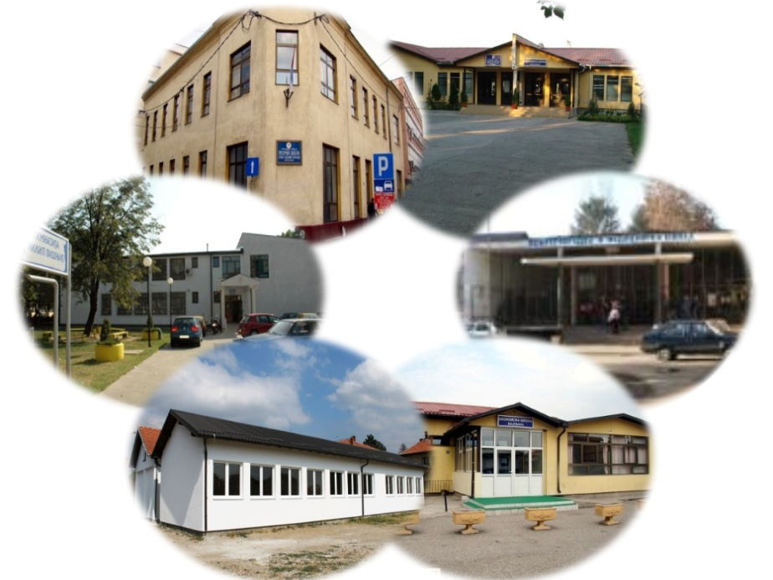
ИНСТИТУЦИЈЕ ЗА ВИСОКО ОБРАЗОВАЊЕ И СРЕДЊЕ ШКОЛЕ
Ученици у средњим школама 3.830
Студенти на универзитетима 4.131
6 Универзитета
23 Факултета
6 Средњих школа

Slide 22
ПРЕГЛЕД ОБРАЗОВНИХ ИНСТИТУЦИЈА
Средње школе | Број ученика
Пољопривредна и медицинска школа | 1.015
Електро и машински техничар | 1024
Средње образовање Гимназија „Филип Вишњић“ | 836
Економска школа | 599
Техничка школа „Михајло Пупин“ | 980
Средња музичка школа „Стеван Стојановић Мокрањац“ | 65
Средња стручна школа Јања | 335
Факултети | Број студената
Педагошки факултет | 1.340
Одјељење правног факултета, Источно Сарајево | 750
Факултет пословне економије | 1.200
Одјељење пољопривредног факултета, Источно Сарајево | 181
Универзитет „Слобомир П“ | 700
Универзитет „Синергија“ | 980
Универзитет „Бијељина“ | 221
Универзитет пословних студија | 320

Slide 23
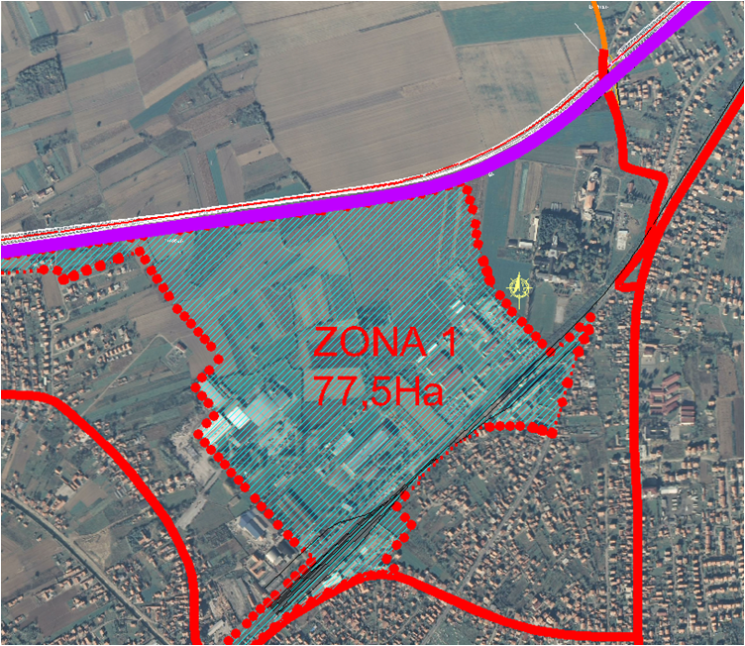
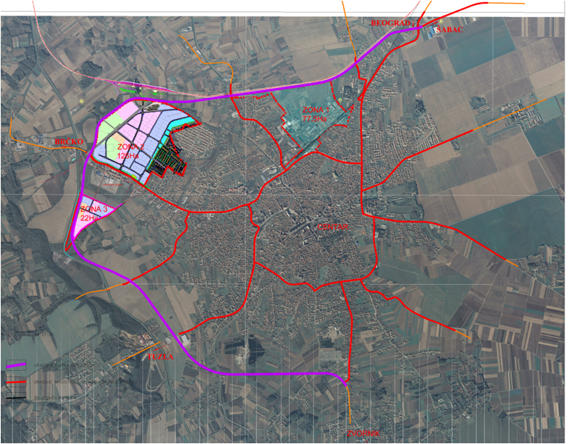
ИНДУСТРИЈСКА ЗОНА 1
Сјеверозападно урбано подручје града Бијељине
Површина 32ha
Greenfield
Намјена
Стамбена зона
Трговачко – услужна зона
Индустријско производна зона

Slide 24
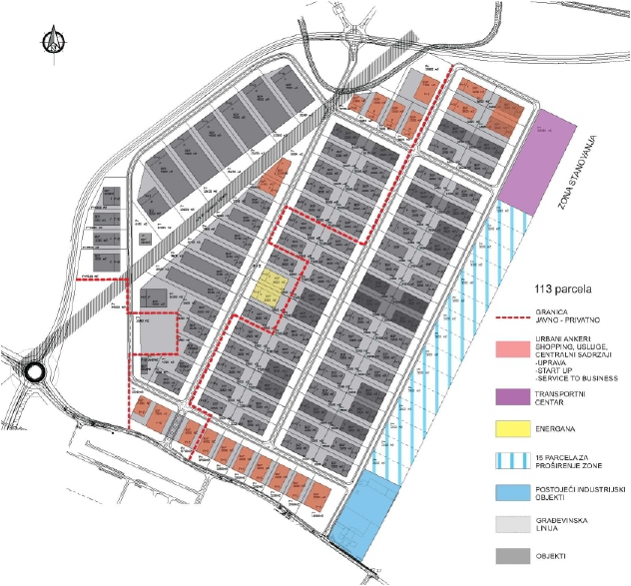
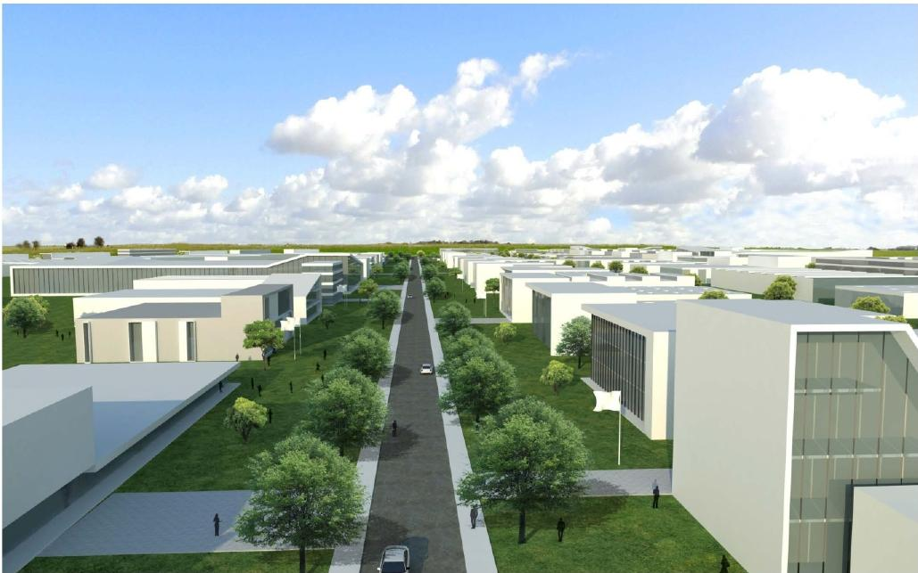
ИНДУСТРИЈСКА ЗОНА 2
Сјеверозападно урбано подручје града Бијељине
Површина 39,5ha
Greenfield
Намјена:
Стамбена зона
Трговачко – услужна зона
Индустријско производна зона

Slide 25
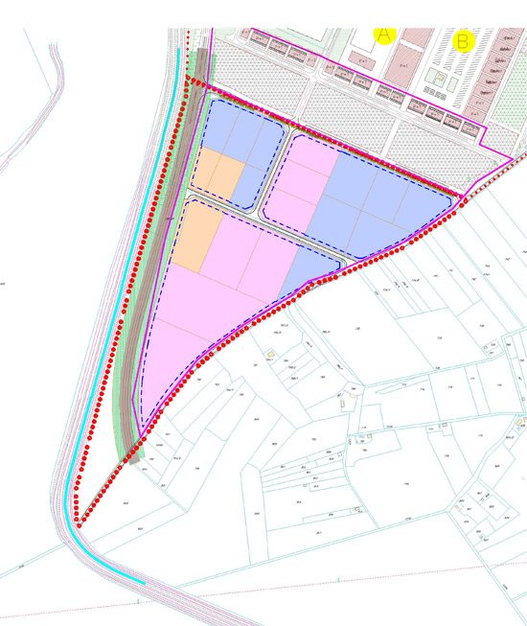
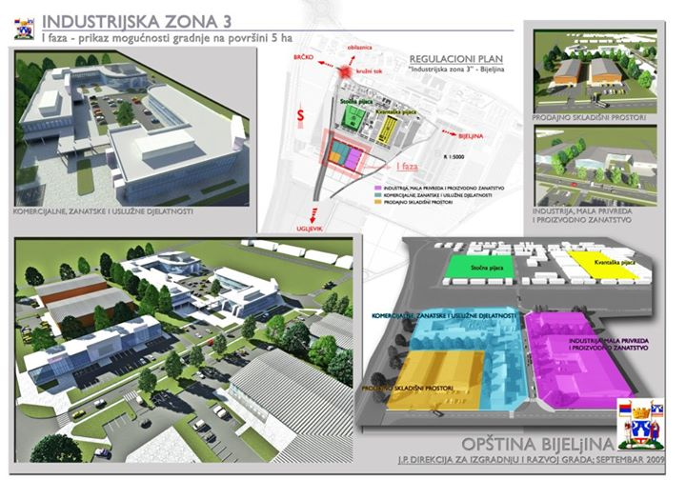
ИНДУСТРИЈСКА ЗОНА 3
Сјеверозападно урбано подручје града Бијељине
Површина 22ha
Greenfield
Намјена:
Лака индустрија
Мала привреда

Slide 26
ИНДУСТРИЈСКА ЗОНА 4
Западно урбано подручје града Бијељине
Површина 95ha, 18ha је у власништву града Бијељина
Greenfield
Намјена:
Индустријско – производна зона
Лака индустрија
Мала привреда

Slide 27
*Стопа ПДВ : Србија 10% , 20%; Хрватска 5%,13%, 25%
*Порез на доходак: Србија 10%, 15%, 20%; Хрватска од 12% до 40%

Slide 28
ПОДСТИЦАЈИ
Прилагођени подстицајни програми за сваку појединачну инвестицију засновани на:
величини инвестције,
броју радних мјеста,
вриједности радних мјеста
да ли је инвестиција из приоритетног или подсектора
ПРИМЈЕР ПОДСТИЦАЈА :
Плаћање земљишта у индустријским зонама у периоду од 60 мјесеци без камате
70%-90% смањење накнада и такси за производне објекте

Slide 29
ПРИВРЕДНИ САВЈЕТ ГРАДА БИЈЕЉИНА
СТАЛНИ САВЈЕТОДАВНИ ОДБОР ЗА ЕКОНОМСКА ПИТАЊА САСТАВЉЕН ОД ПРЕДСТАВНИКА ГРАДСКЕ УПРАВЕ И ЛОКАЛНИХ ПРИВРЕДНИКА
ОСНОВНИ ЦИЉ САВЈЕТА ЈЕ СТВАРАЊЕ БОЉЕГ ПОСЛОВНОГ АМБИЈЕНТА НА ПОДРУЧЈУ ГРАДА БИЈЕЉИНА
ЗАДАЦИ САВЈЕТА:
-Редовно међусобно информисање јавног и приватног сектора
-Предлагање мјера за развој заједнице и унапређење конкурентности и привреде и градске пословне климе
-Расправа о мјерама и иницијативама привредног сектора које се тичу виших нивоа власти
-Разматрање иницијатива за партнерске пројекте и њихова имплементација

Slide 30
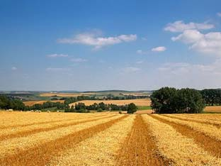
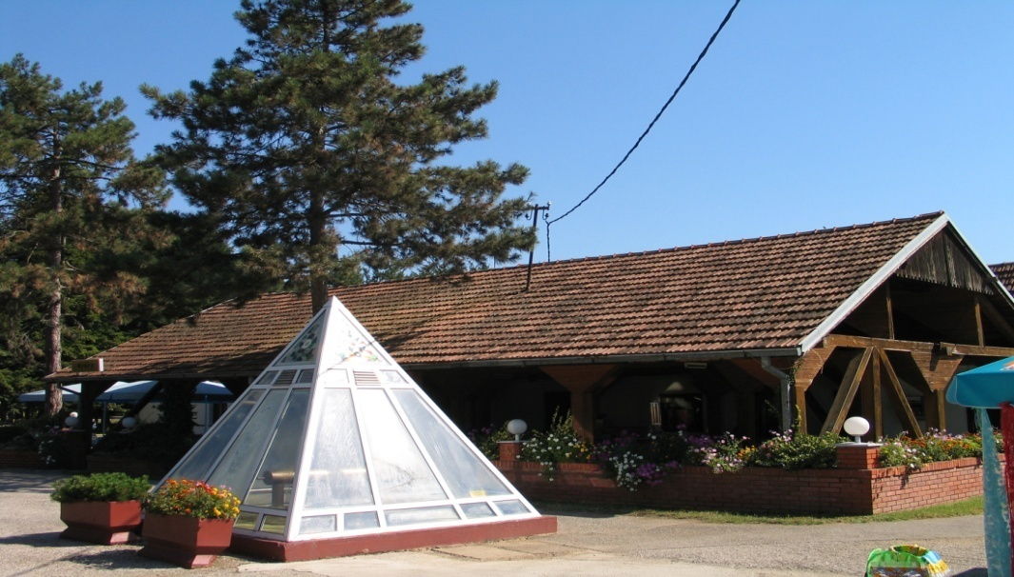
ПРИРОДНИ РЕСУРСИ
Пољопривредно земљиште
Геотермални извори у Дворовима на дубини од 1350 m, температура термалне воде75 'C, са капацитетом од 7.5 l / sec
Вода за пиће
Каолин глина

Slide 31
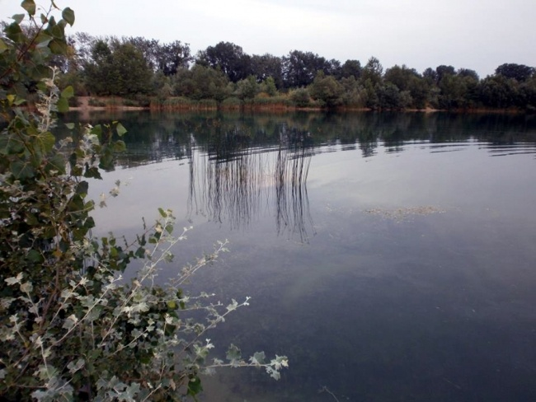
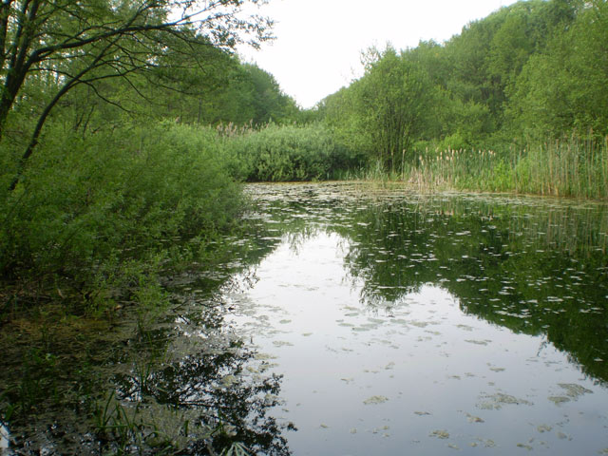
ПОВРШИНСКЕ ВОДЕ
Град Бијељина је кружен ријекама Сава (31 km) и Дрина (63 km). Ове две ријеке су богате пијеском и шљунком.
У Громижељу је откривена ријетка врста рибе Umbra krameri ( мргуда ). Она се може пронаћи на само неколико мјеста у Европи
Громижељ је такође станиште за многе животињске и биљне врсте које се налазе на црвеној листи угрожених врста, од којих неки воде порекло још из времена Панонског мора.

Slide 32
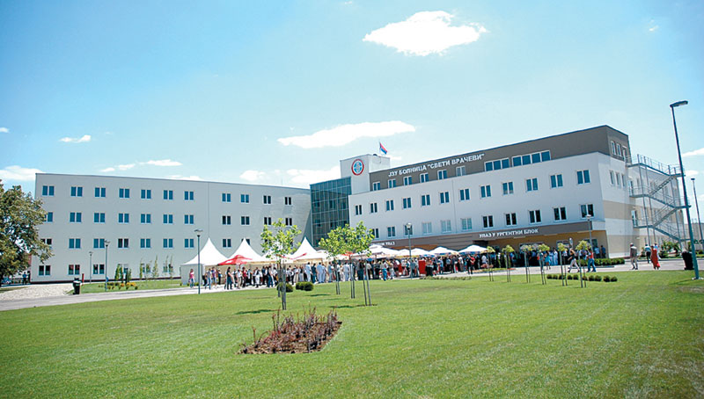
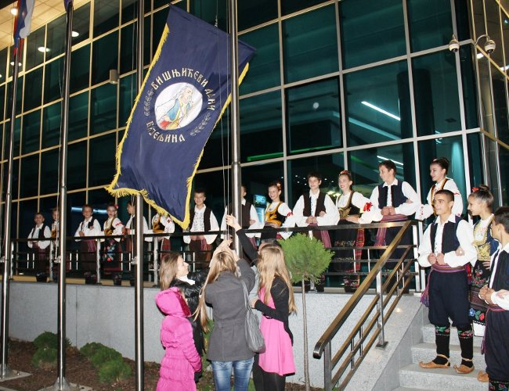
КВАЛИТЕТ ЖИВОТА
Културни и умјетнички догађаји
Регионална болница и развијена мрежа приватних здравствених институција

Slide 33
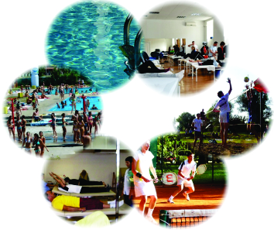
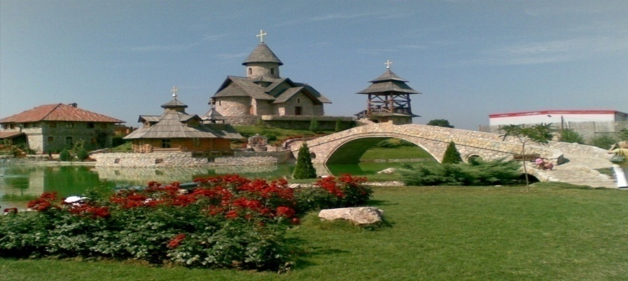
КВАЛИТЕТ ЖИВОТА
Здравствено рекреативни центар “Бања Дворови”
Јединствени природни ресурс – топла вода ( 75 степени)
У склопу бањског центра налазе се хотел, пет базена на отвореном, здравствени центар, ресторан, парк и спортска игралишта.
Етно село “Станишићи”
Двадесетак старих дрвених кућа из разних дијелова БИХ и Србије, воденице, мљекаре, амбари, ковачнице са аутентичном опремом и намјештајем, језера, коноба, ресторан, спортско – рекреативни дио, хотели, ресторан, манастир...

Slide 34
ГРАД БИЈЕЉИНА #Одсјек за локални економски развој и европске интеграције# www.investinbijeljina.org investinbijeljina@gradbijeljina.org +387 55 233 132 +387 55 233 169
+387 55 233 159
Grad Bijeljina-Odsjek za lokalni ekonomski razvoj i evropske integracije
Section for LED & EI

